Slide 1


LevelUP
Arendt, Cruz Torres, Döll, Dümke, Herz, Peters, Steinmeyer

Slide 2
Inhalt
Vorstellung
Datenbank
ER-Modell
Domains
Beispielhafte Sql-Befehle

Slide 3

Wer sind wir?
Fitnessstudio
verschiedene Sportangebote
Beratungen
geführtes Training
Kurse
verschiedene Tarife
Aktionen

Slide 4

Idee der Datenbank
Leistungsumfang
Vertrag
Einführung
Kunde
Massage
Geräte
Mitarbeiter
weitere Angebote (Reha-Training)
neue Geräte
neue Sportkurse
Expansion ( z.B. Kette)
neue Aktionen
Getränkeangebot

Slide 5
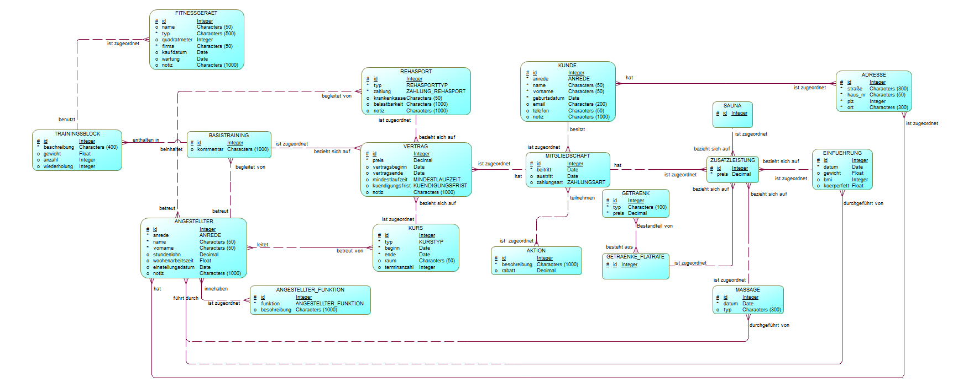
ER - Modell

Slide 6
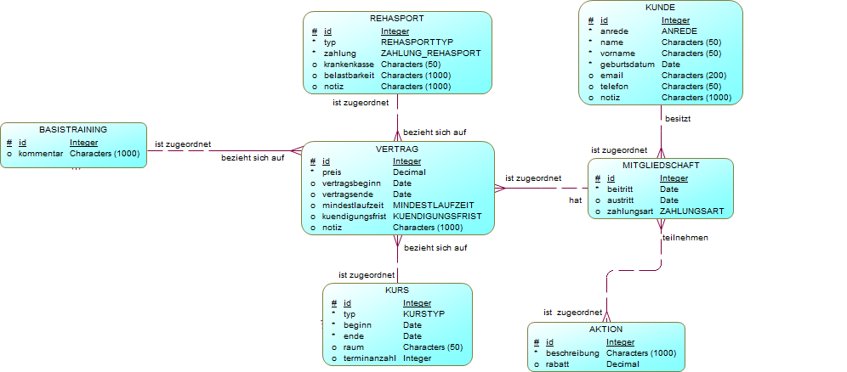
Vertrag

Slide 7
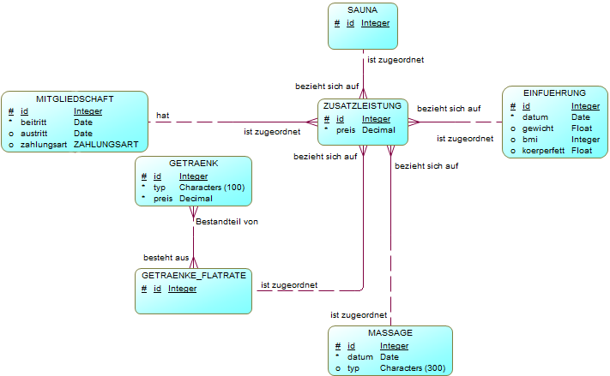
Zusatzleistung

Slide 8
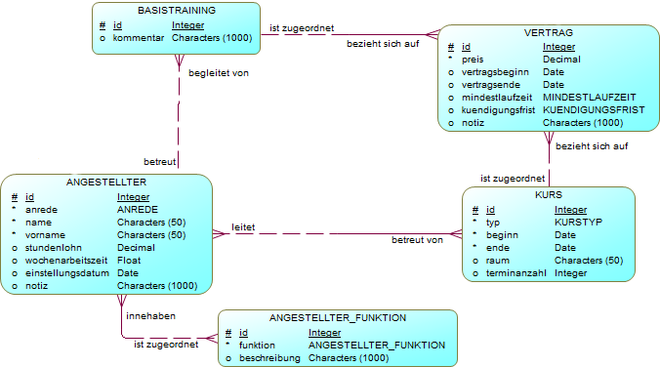
Angestellte

Slide 9
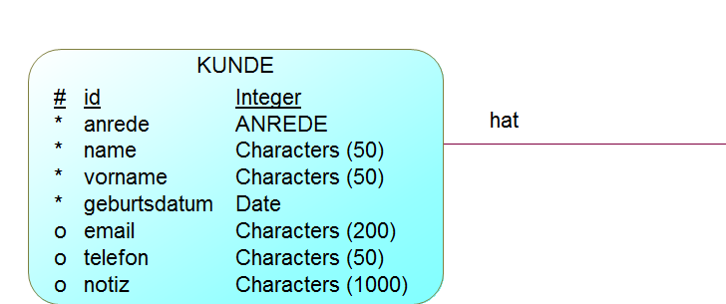
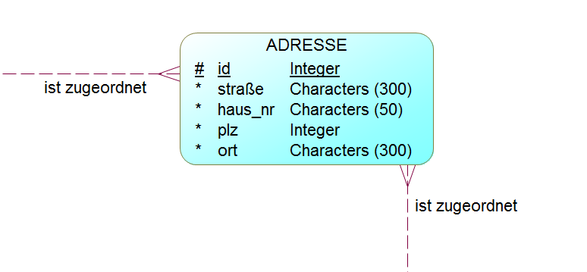
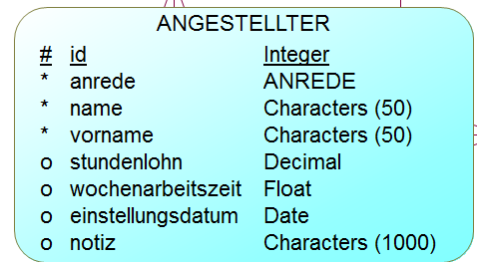
Adresse

Slide 10
Domains
ANGESTELLTER_FUNKTION
Sekretär
Fitness- Trainer
Masseur
ANREDE
Herr
Frau
ohne Anrede
KÜNDIGUNGSFRIST
1 Monat
2 Monate
3 Monate
KURSTYP
Yoga
Herz- Kreislauf
Pilates
REHASPORTTYP
Koronarsport
Rückengymnastik
Beckenbodengymnastik
ZAHLUNGSART
Lastschrift
SEPA
Überweisung

Slide 11
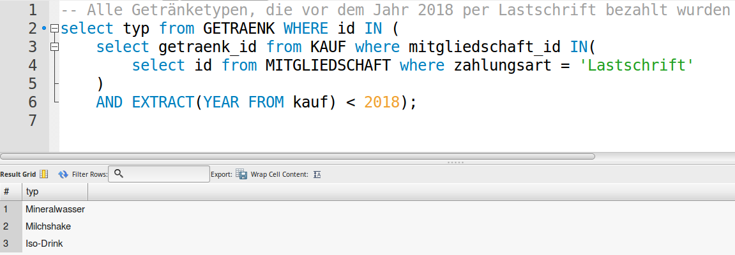
Sql-Abfrage 1
Getränketypen, die vor dem Jahr 2018 per Lastschrift bezahlt wurden

Slide 12
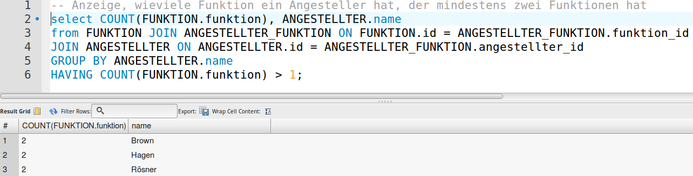
Sql-Abfrage 2
Anzahl der Funktionen und Name von Angestellten, die mindestens zwei Funktionen haben

Slide 13
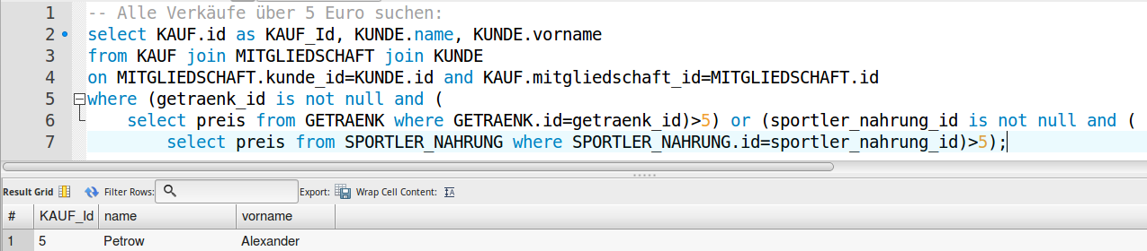
Sql-Abfrage 3
Alle Verkäufe, mit einem Betrag über 5 Euro, mit Namen und Vornamen des Kunden

Slide 14
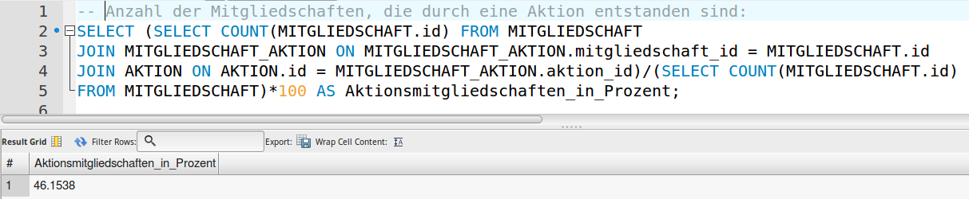
Sql-Abfrage 4
Anzahl der Mitgliedschaften, die durch eine Aktion entstanden sind

Slide 15
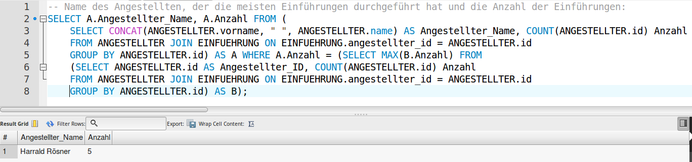
Sql-Abfrage 5
Name des Angestellten, der die meisten Einführungen durchgeführt hat und die Anzahl der Einführungen

